Slide 1

Wiederholung VO Inhalte

Slide 2
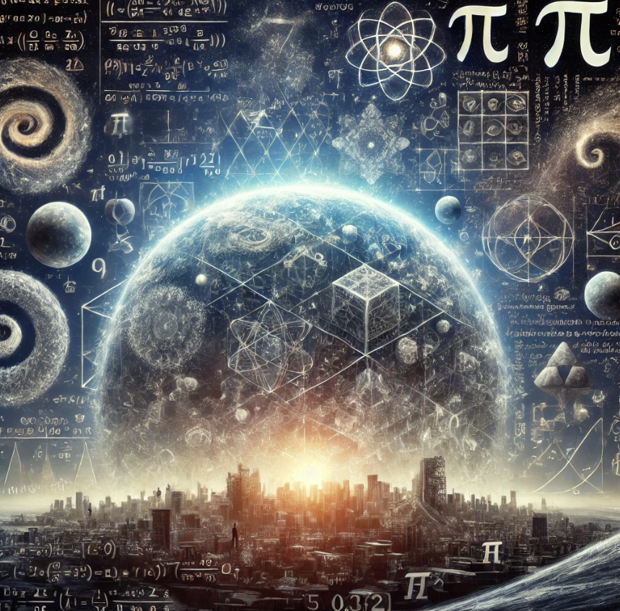
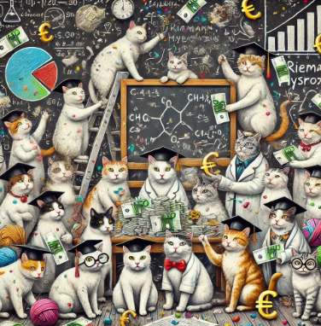
Chat GPT
Mache mir ein Unglaublich extremes bild welches zeigt wie mathe die welt beherrscht

Slide 3

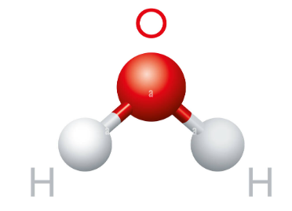
Warum Gruppen in Chemie?
Was hat Wasser für eine Symmtriegruppe?

Slide 4
Wiederholung VO Inhalte
Was definiert eine Untergruppe?

Slide 5

Wiederholung VO Inhalte

Slide 6
Wiederholung VO Inhalte
Welche Körper kennen wir?

Slide 7
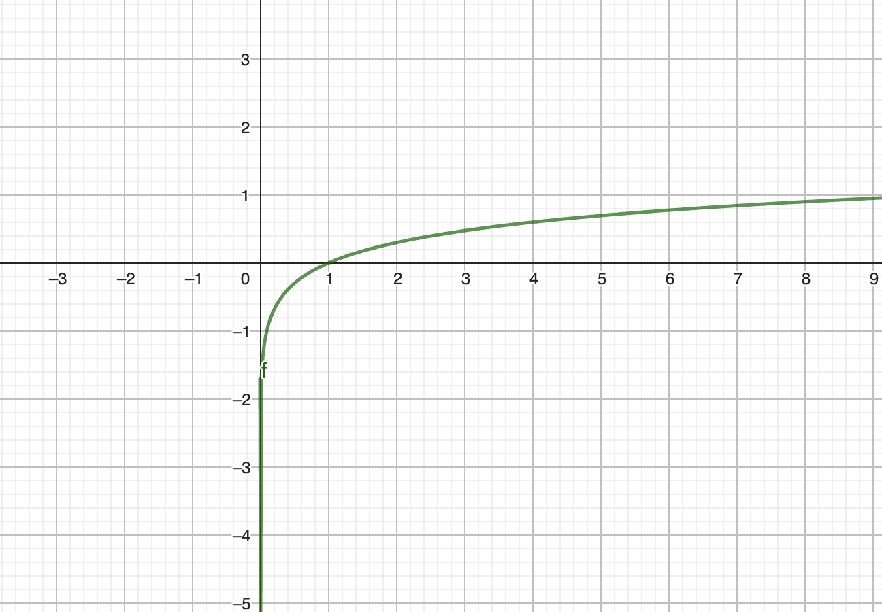
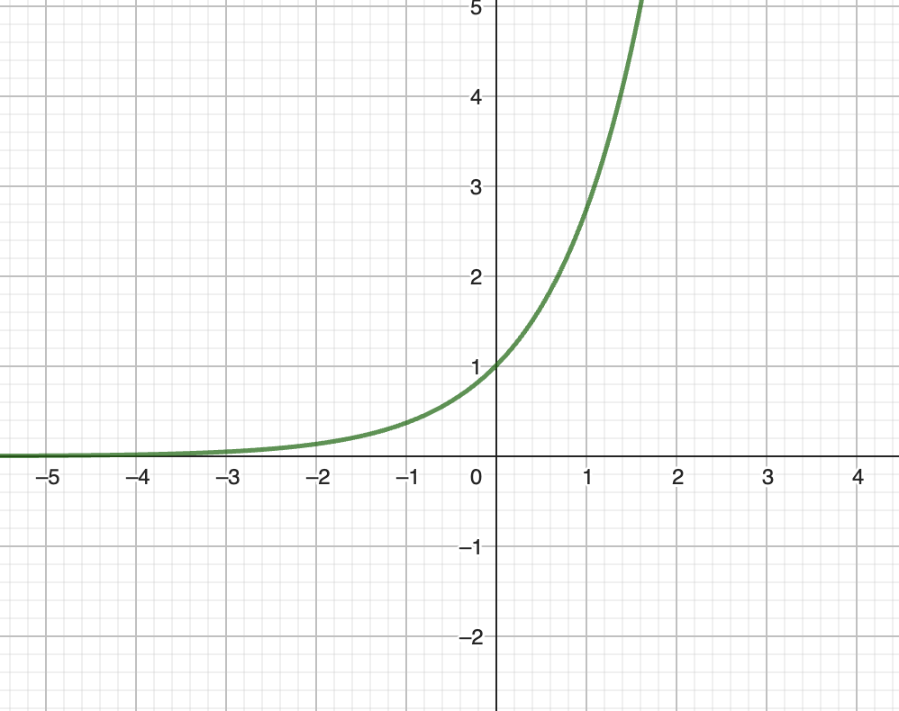
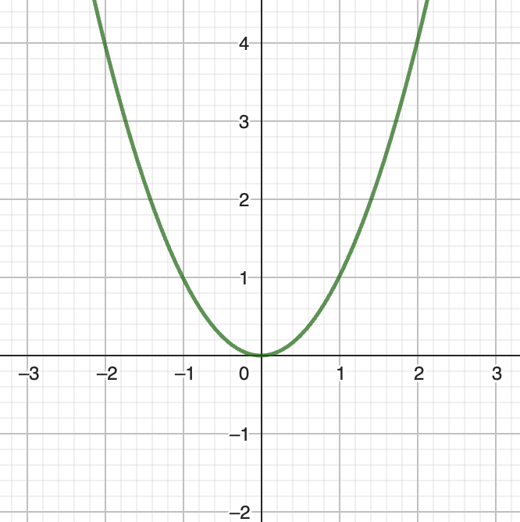
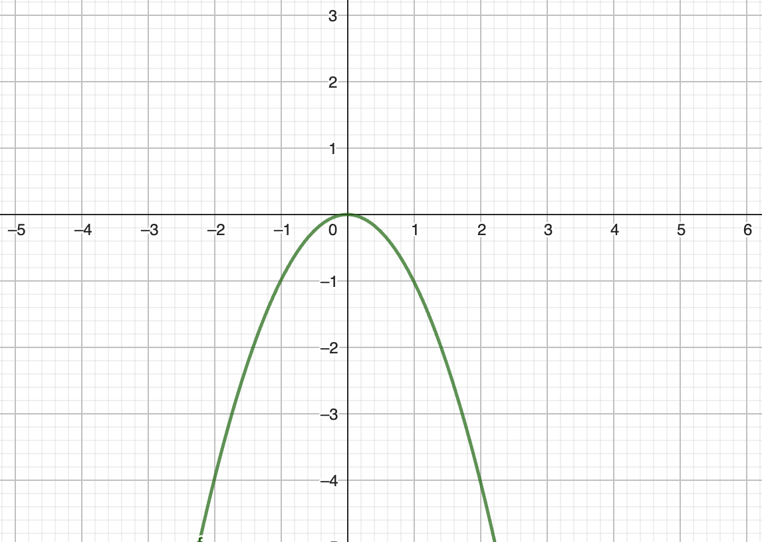
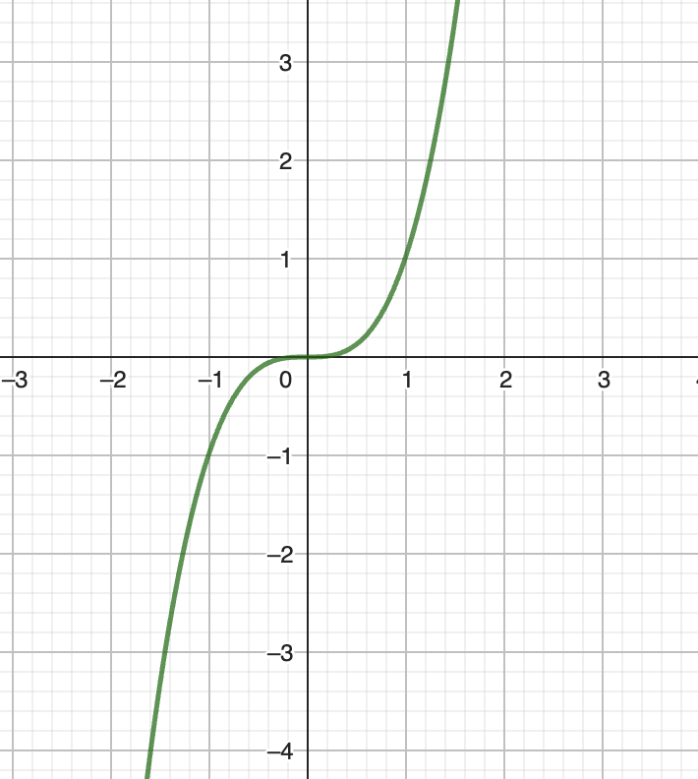
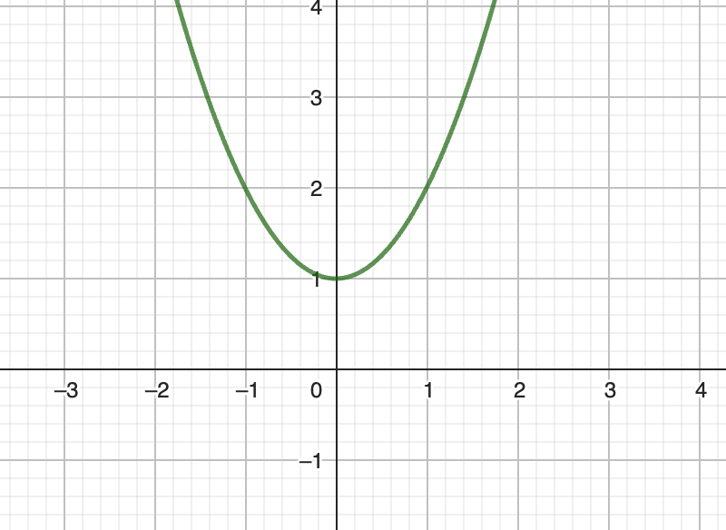
Klassische Funktionen

Slide 8
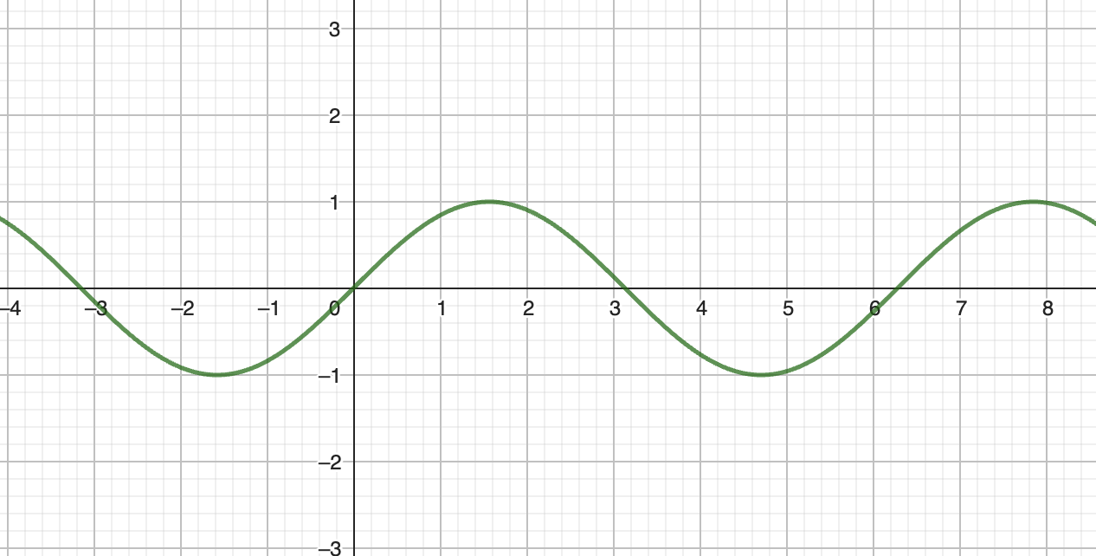
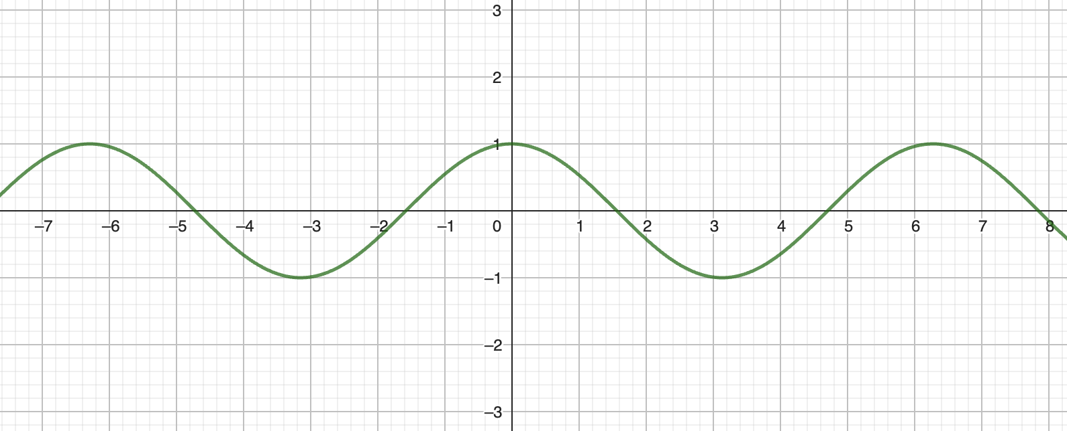
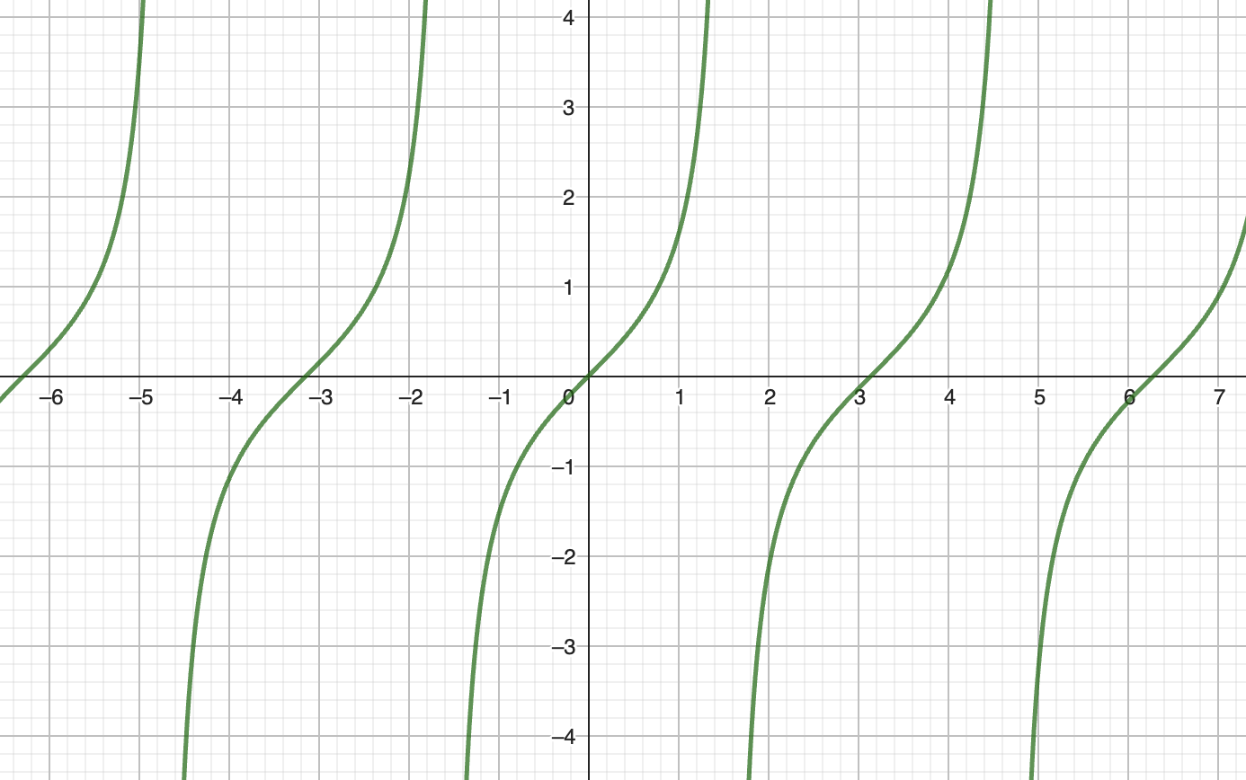
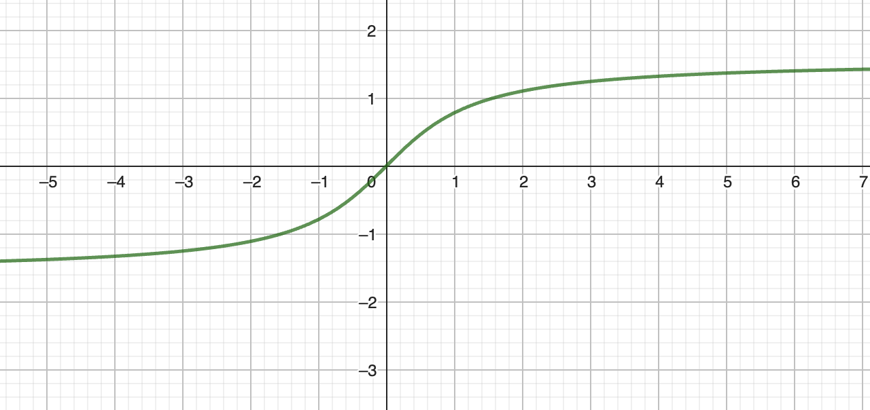
Klassische Funktionen II

Slide 9
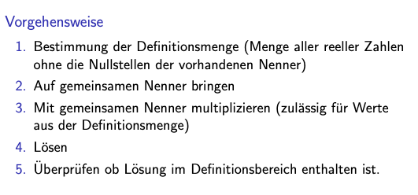
Bruchgleichungen Rezept

Slide 10


Tricky Extra Aufgaben

Slide 11
